Slide 1
¡Está vivo! Historia de un robot rebelde
Marcela Rosales
Febrero 2018

Slide 2
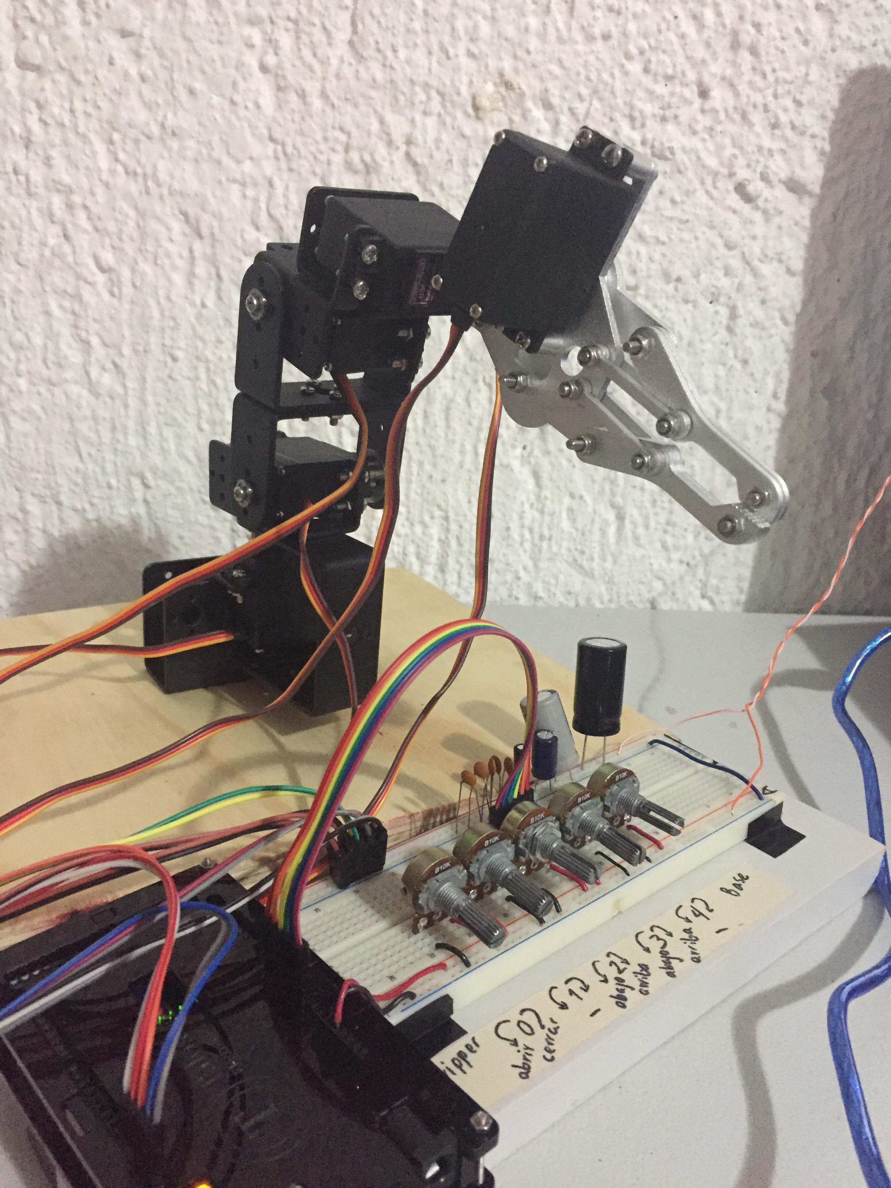
Objetivo
Controlar un brazo robótico usando potenciómetros
Arduino mega
Brazo robótico con sus servos
Potenciómetros
Capacitores
Fuente de poder
Cinta aislante
Cables

Slide 3
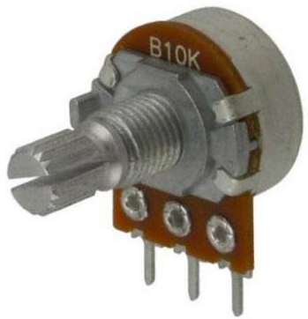
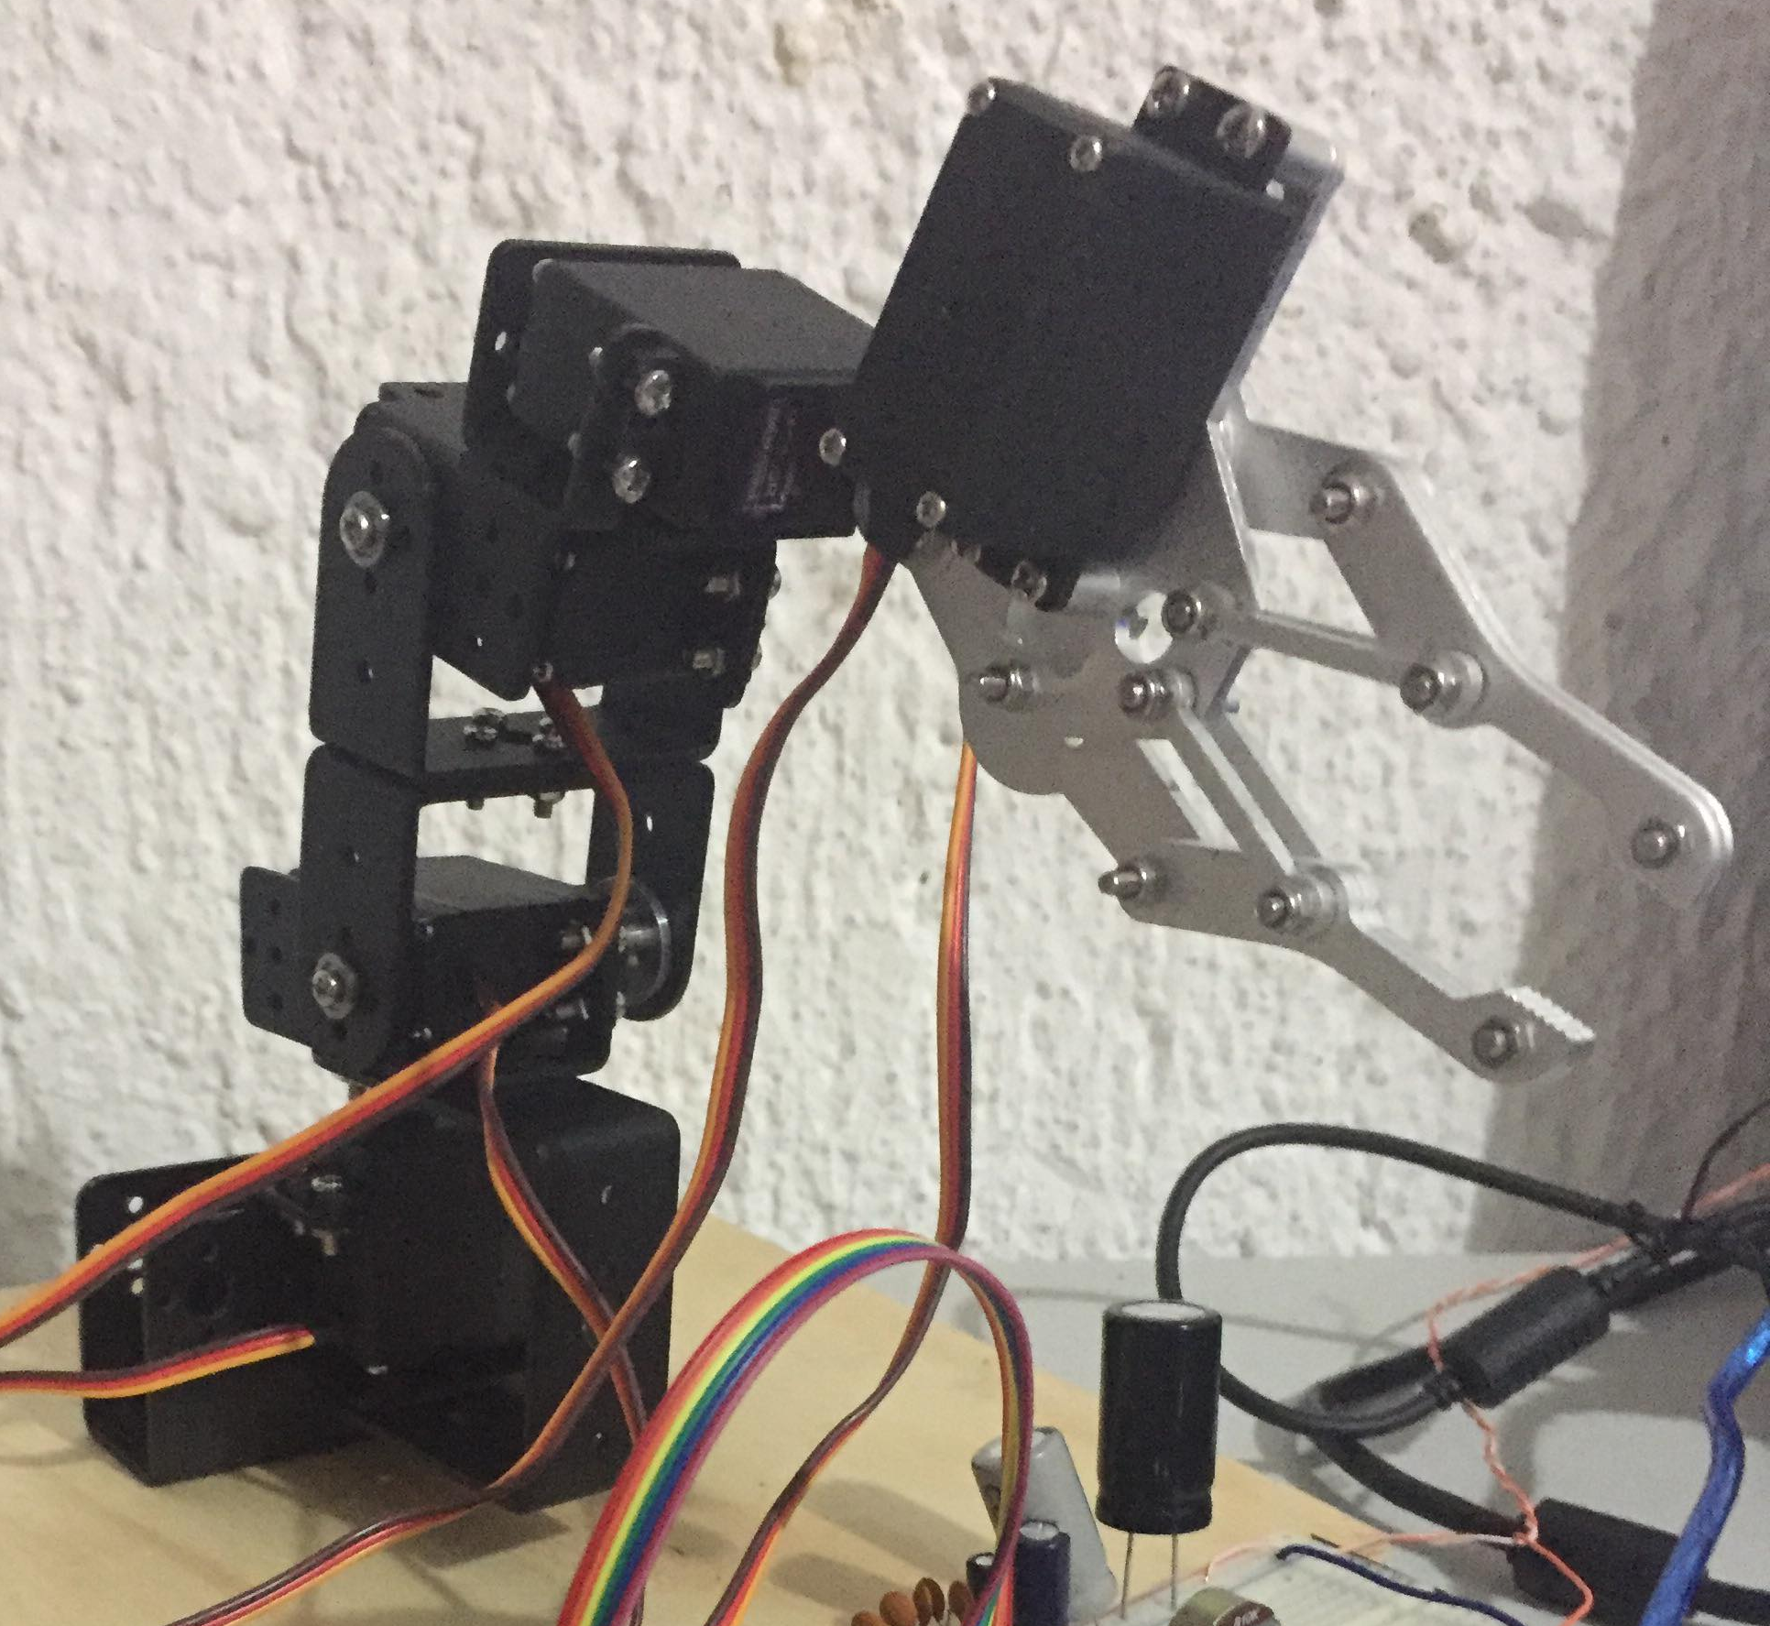
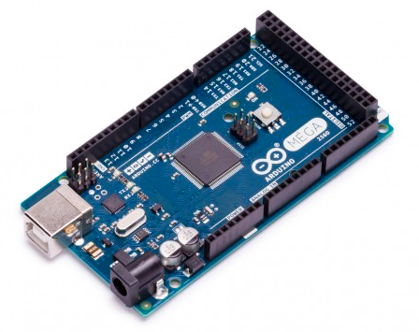
Sistema
Fuente de Poder
5 V

Slide 4
Código
#include <Servo.h>
Servo servo0;
...
int pot0 = A0;
...
int val0 = 0;
...
void setup() {
Serial.begin(9600);
servo0.attach(13);
servo0.write(90);
...
}
Pin análogo
A0 – A4
Pin PWM
8 – 13

Slide 5
Código
void loop() {
val0 = analogRead(pot0);
val0 = map(val0, 0, 1023, 0, 180);
servo0.write(val0);
val1 = analogRead(pot1);
val1 = map(val1, 0, 1023, 10, 170);
servo1.write(val1);
val2 = analogRead(pot2);
val2 = map(val2, 0, 1023, 20, 90);
servo2.write(val2);
val3 = analogRead(pot3);
val3 = map(val3, 0, 1023, 10, 100);
servo3.write(val3);
val4 = analogRead(pot4);
val4 = map(val4, 0, 1023, 20, 140);
servo4.write(val4);
delay(100);
}

Slide 6
Aprendizajes
Anclar varios servomotores en una posición requiere mucha corriente
Quitar un servo puede ser buena idea
A veces las cosas se rompen
Video

